Slide 1


Giới thiệu về tài nguyên Assets
Notes:
Tác giả: Trần Duy Thanh
Phone: 0987773061
Email: duythanhcse@gmail.com
Blog: http://duythanhcse.wordpress.com

Slide 2
Nội dung bài học
Giới thiệu Assets
Cách khởi tạo tài nguyên Assets
Các phương thức thường dùng của Assets

Slide 3
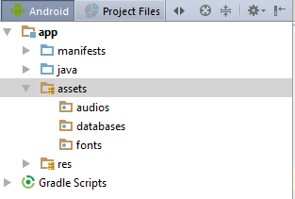
Giới thiệu Assets
Assets là thư mục chứa dữ liệu đầu vào. Những tập tin này sẽ không được biên dịch khi ứng dụng được đóng gói.
Ví dụ: âm thanh, hình ảnh, tập tin CSDL,…

Slide 4
Cách khởi tạo tài nguyên Assets
AssetManager assetManager = Context.getAssets();

Slide 5
Các phương thức thường dùng của Assets
Truy xuất đối tượng quản lý:
getAssets() – AssetManager
Các phương thức xử lý chính:
list(String path) – String[]
open(String fileName) – InputStream
open(String fileName, int mode) – InputStream
close()
Các chế độ mở Asset (mode trong hàm open):
ACCESS_BUFFER
ACCESS_RANDOM
ACCESS_STREAMING
ACCESS_UNKNOWN

Slide 6


Hey! Coding is easy!
END

